Slide 1
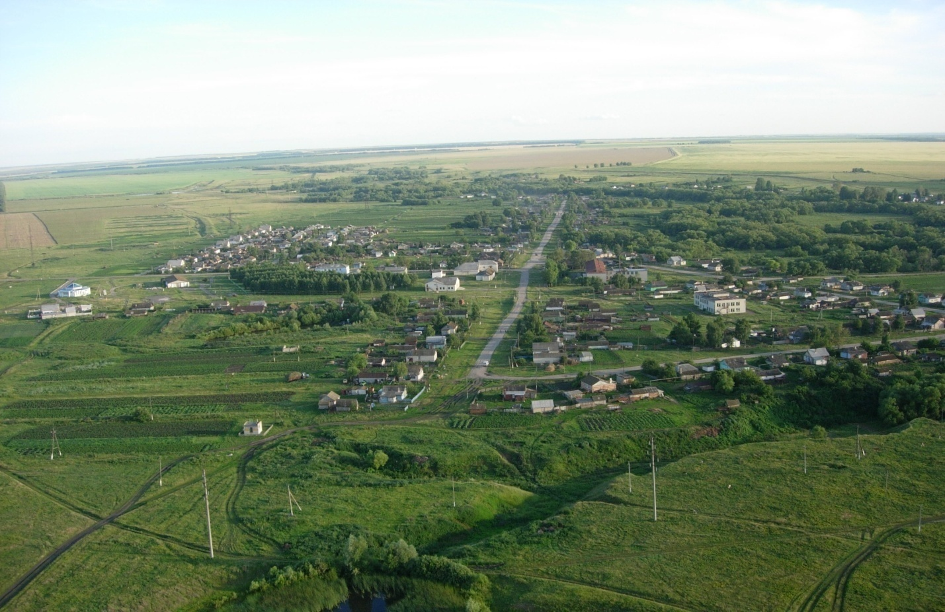
БЮДЖЕТ ДЛЯ ГРАЖДАН
БЮДЖЕТ ДЛЯ ГРАЖДАН
ПОДГОТОВЛЕН НА ОСНОВАНИИ РЕШЕНИЯ
СОВЕТА ДЕПУТАТОВ ПРИГОРОДНОГО МУНИЦИПАЛЬНОГО ОБРАЗОВАНИЯ ОТ 12.12.2024 Г. № 15-68/05
«О БЮДЖЕТЕ НОВОЗАХАРКИНСКОГО
МУНИЦИПАЛЬНОГО ОБРАЗОВАНИЯ
ПЕТРОВСКОГО МУНИЦИПАЛЬНОГО РАЙОНА
САРАТОВСКОЙ ОБЛАСТИ НА 2025 ГОД
И НА ПЛАНОВЫЙ ПЕРИОД 2026 И 2027 ГОДОВ»
ПОДГОТОВЛЕН НА ОСНОВАНИИ РЕШЕНИЯ
СОВЕТА ДЕПУТАТОВ НОВОЗАХАРКИНСКОГО МУНИЦИПАЛЬНОГО ОБРАЗОВАНИЯ ОТ 12.12.2024 г. № 15-68/05
«О БЮДЖЕТЕ НОВОЗАХАРКИНСКОГО
МУНИЦИПАЛЬНОГО ОБРАЗОВАНИЯ
ПЕТРОВСКОГО МУНИЦИПАЛЬНОГО РАЙОНА
САРАТОВСКОЙ ОБЛАСТИ НА 2025 ГОД
И НА ПЛАНОВЫЙ ПЕРИОД 2026 И 2027 ГОДОВ»

Slide 2
ОСНОВНЫЕ ПОНЯТИЯ
Бюджет - форма образования и расходования денежных средств, предназначенных для финансового обеспечения задач и функций государства и местного самоуправления;
Доходы бюджета - поступающие в бюджет денежные средства, за исключением средств, являющихся в соответствии с Бюджетным Кодексом Российской Федерации источниками финансирования дефицита бюджета;
Расходы бюджета - выплачиваемые из бюджета денежные средства, за исключением средств, являющихся в соответствии с Бюджетным Кодексом Российской Федерации источниками финансирования дефицита бюджета;
Дефицит бюджета - превышение расходов бюджета над его доходами;
Профицит бюджета - превышение доходов бюджета над его расходами;
Дотации - межбюджетные трансферты, предоставляемые на безвозмездной и безвозвратной основе без установления направлений их использования;
Межбюджетные трансферты - средства, предоставляемые одним бюджетом бюджетной системы Российской Федерации другому бюджету бюджетной системы Российской Федерации.

Slide 3
ОСНОВНЫЕ ПАРАМЕТРЫ БЮДЖЕТА НОВОЗАХАРКИНСКОГО МУНИЦИПАЛЬНОГО ОБРАЗОВАНИЯ НА 2025 ГОД И НА ПЛАНОВЫЙ ПЕРИОД 2026 И 2027 ГОДОВ (тыс. руб.)
Показатели | Отчет 2023 год | Оценка 2024 год | План 2025 год | План 2026 год | План 2027 год
Доходы, всего | 28869,9 | 20804,0 | 19223,6 | 11783,7 | 12178,9
из них:
налоговые и неналоговые доходы | 14578,5 | 10916,9 | 10781,1 | 11169,9 | 11541,7
безвозмездные поступления | 14291,4 | 9887,1 | 8442,5 | 613,8 | 637,2
Расходы ,всего | 18945,6 | 24642,4 | 19223,6 | 11783,7 | 12178,9
Дефицит (-), профицит (+) | 9924,3 | -3838,4 | - | - | -
Источники финансирования дефицита | -9924,3 | 3838,4 | - | - | -
Отношение дефицита бюджета к доходам, % (без учета безвозмездных поступлений) | - | 35,2 | - | - | -

Slide 6
Налоговые доходы (тыс. руб.)
Наименование источника доходов | Отчет 2023 год | Оценка 2024 год | План 2025 год | План 2026 год | План 2027 год
Налоговые доходы, из них: | 14544,9 | 10788,3 | 10747,5 | 11136,3 | 11508,1
Налог на доходы физических лиц | 5191,4 | 2139,5 | 1441,7 | 1552,7 | 1658,3
Акцизы | 4089,1 | 3756,4 | 3590,4 | 3777,5 | 3949,7
Единый сельскохозяйственный налог | 710,5 | 811,4 | 768,4 | 799,1 | 831,1
Налог на имущество физических лиц | 444,4 | 424,0 | 667,0 | 674,0 | 681,0
Земельный налог | 4108,3 | 3655,0 | 4278,0 | 4331,0 | 4386,0
Госпошлина | 1,2 | 2,0 | 2,0 | 2,0 | 2,0

Slide 7
Неналоговые доходы (тыс. руб.)
Наименование источника доходов | Отчет 2023 год | Оценка 2024 год | План 2025 год | План 2026 год | План 2027 год
Неналоговые доходы, из них: | 33,6 | 128,6 | 33,6 | 33,6 | 33,6
Доходы, получаемые в виде арендной платы за земли | 7,3 | 7,3 | 7,3 | 7,3 | 7,3
Доходы от сдачи в аренду имущества | 26,3 | 26,3 | 26,3 | 26,3 | 26,3
Доходы от компенсации затрат государства | - | - | - | - | -
Доходы от реализации имущества | - | - | - | - | -
Штрафы | - | - | - | - | -
Инициативные платежи | - | 95,0 | - | - | -

Slide 8
Доходная часть бюджета Новозахаркинского муниципального образования на 2025 год сформирована исходя из прогноза основных показателей социально-экономического развития района, отчетных данных налоговой инспекции за 2023 год и прогнозных данных, представленных администраторами доходов.
Поступление собственных доходов бюджета на 2025 год определено в объеме 10781,1 тыс. рублей. На плановый период 2026 и 2027 годов запланированы поступления в сумме 11169,9 тыс. рублей и 11541,7 тыс. рублей соответственно. Налоговые доходы в 2025 году составляют 10747,5 тыс. руб. (99,7%), в 2026 году 11136,3 тыс. руб. (99,7%) и в 2027 году 11508,1 тыс. руб. (99,7%). Неналоговые доходы на 2025-2027 годы учтены в сумме по 33,6 тыс. руб. (0,3%).
Налог на доходы физических лиц в проекте бюджета 2025 года занимает 13,4% налоговых и неналоговых доходов или 1441,7 тыс. руб., что составляет 10% от общей суммы налога, из которых 2% по Бюджетному Кодексу РФ, 1% по Закону Саратовской области «О передаче в бюджеты сельских поселений Саратовской области налоговых доходов от налога на доходы физических лиц и от единого сельскохозяйственного налога, подлежащих зачислению в бюджет муниципального района, по единым нормативам отчислений» и 7% на основании решения Петровского районного Собрания «Об установлении единых нормативов отчислений в бюджеты сельских поселений Петровского муниципального района Саратовской области от налога на доходы физических лиц». На 2026 и 2027 годы налог планируется соответственно 1552,7 тыс. руб. и 1658,3 тыс. руб.
Доходы от уплаты акцизов на нефтепродукты рассчитаны в соответствии с законом Саратовской области «О дифференцированных нормативах отчислений в бюджеты муниципальных образований Саратовской области от акцизов на автомобильный прямогонный бензин, дизтопливо, моторные масла для дизельных и (или) карбюраторных (инжекторных) двигателей, производимые на территории Российской Федерации». В составе доходов бюджета 2025 года акцизы занимают 33,3% или 3590,4 тыс. руб. На 2026 год планируются в сумме 3777,5 тыс. руб. и на 2027 год – 3949,7 тыс. руб.
Единый сельскохозяйственный налог составляет 7,1% собственных доходов бюджета 2025 года и планируется в сумме 768,4 тыс. руб., который зачисляется в бюджет муниципального образования в размере 40% общего начисления по данному виду налога, в том числе в соответствии с Бюджетным Кодексом РФ в размере 30% и на основании Закона Саратовской области «О передаче в бюджеты сельских поселений Саратовской области налоговых доходов от налога на доходы физических лиц и от единого сельскохозяйственного налога, подлежащих зачислению в бюджет муниципального района, по единым нормативам отчислений» в размере 10%. На плановый период 2026 и 2027 годов запланированы поступления в сумме 799,1 тыс. рублей и 831,1 тыс. рублей соответственно.
Местные налоги – земельный налог и налог на имущество физических лиц занимают по совокупности 45,9 % налоговых и неналоговых доходов бюджета 2025 года. В проекте учтено 4278,0 тыс. руб. земельного налога (2026 год – 4331,0 тыс. руб., 2027 год – 4386,0 тыс. рублей) и 667,0 тыс. руб. налога на имущество физических лиц. (2026 год – 674,0 тыс. руб., 2027 год – 681,0 тыс. рублей). В бюджете предусматривается 100% зачисление данных налогов.
Государственная пошлина прогнозируется в проекте бюджета 2025 года в
сумме 2,0 тыс. руб. (2026 и 2027 годы по 2,0 тыс. рублей).
В неналоговых доходах бюджета 2025 года запланировано поступление доходов, получаемых в виде арендной платы за земельные участки в сумме 7,3 тыс. руб. (по нормативу 100%) (2026 и 2027 годы аналогично по 7,3 тыс. руб.), доходов от сдачи в аренду имущества в сумме 26,3 тыс. руб. (по нормативу 100%) (на 2025 и 2026 годы аналогично по 26,3 тыс. руб.).
Безвозмездные поступления от других бюджетов бюджетной системы Российской Федерации на 2025 год определены в сумме 8442,5 тыс. рублей, на плановый период 2026 и 2027 годов запланированы в сумме 613,8 тыс. рублей и 637,2 тыс. рублей соответственно.
Безвозмездные поступления определены в виде:
- дотации бюджетам сельских поселений на выравнивание бюджетной обеспеченности за счет субвенции из областного бюджета на 2025 год – 184,8 тыс. рублей, на 2026 год – 181,4 тыс. рублей, на 2027 год – 189,2 тыс. рублей;
- субсидии бюджетам сельских поселений области на осуществление дорожной деятельности в отношении автомобильных дорог общего пользования местного значения в границах населенных пунктов сельских поселений на 2025 год в сумме 7863,0 тыс. рублей;
- субвенции бюджетам сельских поселений на осуществление первичного воинского учета органами местного самоуправления поселений, муниципальных и городских округов на 2025 год в сумме 394,7 тыс. рублей, на 2026 год в сумме 432,4 тыс. рублей и 2027 год в сумме 448,0 тыс. рублей.
С учетом безвозмездных поступлений общий объем доходов бюджета муниципального образования составляет:
на 2025 год – 19223,6 тыс. рублей;
на 2026 год – 11783,7 тыс. рублей;
на 2027 год – 12178,9 тыс. рублей.

Slide 9
РАСХОДЫ БЮДЖЕТА НОВОЗАХАРКИНСКОГО МУНИЦИПАЛЬНОГО ОБРАЗОВАНИЯ ПО РАЗДЕЛАМ (тыс. руб.)
Показатели | Отчет 2023 года | Оценка 2024 года | План 2025 года | План 2026 года | План 2027 года
Общегосударственные вопросы | 5271,8 | 5996,0 | 5751,8 | 6490,9 | 6729,7
Национальная оборона | 288,1 | 347,5 | 394,7 | 432,4 | 448,0
Национальная безопасность и правоохранительная деятельность | 109,0 | 161,7 | 128,9 | 182,0 | 182,0
Национальная экономика | 12807,5 | 13327,8 | 11453,4 | 3777,5 | 3949,7
Жилищно-коммунальное хозяйство | 364,4 | 4684,6 | 0,0 | 511,1 | 164,7
Культура, кинематография |  |  | 1400,0 | 0,0 | 0,0
Социальная политика | 104,8 | 124,8 | 94,8 | 94,8 | 94,8
ИТОГО | 18945,6 | 24642,4 | 19223,6 | 11488,7 | 11568,9
Условно утверждаемые расходы | - | - | - | 295,0 | 610,0

Slide 10
СТРУКТУРА РАСХОДОВ БЮДЖЕТА НОВОЗАХАРКИНСКОГО МУНИЦИПАЛЬНОГО ОБРАЗОВАНИЯ НА 2025 ГОД И НА ПЛАНОВЫЙ ПЕРИОД 2026 И 2027 ГОДОВ (%)

Slide 11
МЕЮБЮДЖЕТНЫЕ ТРАНСФЕРТЫ НА ВЫПОЛНЕНИЕ ПЕРЕДАННЫХ ПОЛНОМОЧИЙ В БЮДЖЕТ ПЕТРОВСКОГО МУНИЦИПАЛЬНОГО РАЙОНА В 2025 ГОДУ И НА ПЛАНОВЫЙ ПЕРИОД 2026 И 2027 ГОДЫ
полномочия | План на 2025 год (тыс.руб.) | План на 2026 год (тыс.руб.) | План на 2027 год (тыс.руб.)
Выполнение полномочий по формированию, исполнению и осуществлению контроля бюджета муниципального образования | 72,0 | 75,0 | 78,0
Выполнение полномочий по осуществлению внешнего муниципального финансового контроля | 131,2 | 136,5 | 142,0
Выполнение полномочий по ведению бухгалтерского учета финансово – хозяйственной деятельности администрации поселения и (или) казенных учреждений | 400,3 | 416,3 | 433,0
Выполнение полномочий по обеспечению населения услугами организации культуры | 1400,0 | 0,0 | 0,0
ИТОГО | 2003,5 | 627,8 | 653,0

Slide 12
КОНТАКТНАЯ ИНФОРМАЦИЯ
Адрес: 412 534 Саратовская область,
Петровский район, с. Новозахаркино,
ул. Советская д. 2.
Телефон: 8(845 55) 51-6-41
8(845 55) 51-6-42
E-mail: admzach@rambler.ru

